Slide 1
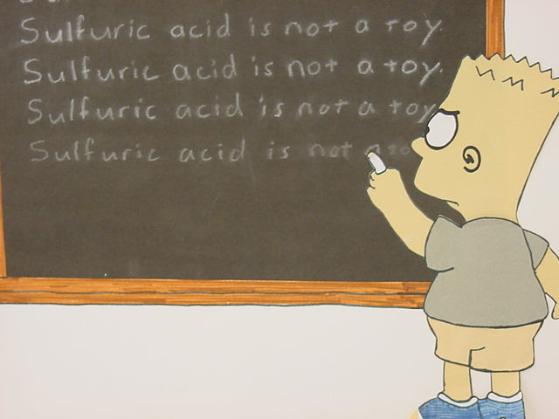

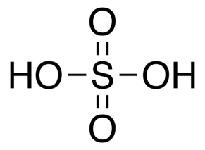
Тест
«с подсказками»
для закрепления
знаний
по теме
«Кислоты»
(8 класс)
Составитель:
Анна Валерьевна Дзенис, учитель химии
«Школа № 109»
Подразделение в ФНКЦ ДГОИ им. Д.Рогачева

Slide 2
Уважаемые восьмиклассники!
Предлагаемая презентация
поможет вам потренироваться
в выполнении заданий
по теме
«Свойства кислот».
Презентация содержит:
задания в форме теста,
справочный материал, который может понадобиться при
выполнении упражнения.
УСПЕХОВ!

Slide 3
Пример 1
Выберите формулу кислоты
NaNO₃
Ba(ОН)₂
HNO₃
LiH
Вспомните определение кислот
Вспомните определение кислот
Правильно!
Вспомните определение кислот
Если Вы забыли, какие вещества называют кислотами
Следующий пример

Slide 4
Пример 2
Выберите формулу двухосновной кислоты:
Са(ОН)₂
H₂S
BaH₂
HNO₂
Вспомните определение кислот
Правильно!
Вспомните определение кислот
Подсказка
Следующий пример

Slide 5
Пример 3
Выберите формулу кислородсодержащей кислоты:
NaOH
KNO₃
HCl
H₃PO₄
Вспомните определение кислот
Вспомните определение кислот
Содержатся ли в составе данной кислоты атомы кислорода ?
Правильно!
Если вы забыли классификацию кислот
Следующий пример

Slide 6
Пример 4
В каком столбике записаны формулы только бескислородных одноосновных кислот:
НCl
H₂S
HF
НBr
HCl
HI
HNO₃
HNO₂
HBr
NH₃
KH
HI
Правильно!
Если Вы забыли классификацию кислот
Следующий пример

Slide 7
Пример 5
Ортофосфорная кислота взаимодействует с:
магнием
серебром
медью
платиной
Правильно!
Подсказка
Подсказка
Подсказка
Следующий пример

Slide 8
Пример 6
Бромоводородная кислота может реагировать с каждым из двух веществ:
Li
CO₂
MgO
HCl
Au
Cu(OH)₂
LiOH
K₂O
К какому классу относится каждое из этих веществ?
Проверьте возможность взаимодействия кислоты с веществами этих классов.
Правильно!
Если Вы забыли свойства кислот
Следующий пример

Slide 9
Пример 7
Какое вещество реагирует с соляной кислотой с образованием газа:
BaSO₄
CsOH
SrCO₃
CaO
Подсказка
Подсказка
Правильно!
Подсказка
Следующий пример

Slide 10
Пример 8
Осадок образуется при взаимодействии ортофосфорной кислоты с:
раствором сульфата натрия
раствором гидроксида калия
раствором
нитрата серебра
азотом
Напишите уравнение этой реакции и определите растворимость продуктов реакции
Правильно!
Подсказка
Таблица растворимости
Следующий пример

Slide 11
Пример 9
Какие из веществ –Ni, AgNO₃, Cr(OH)₃, SiO₂, Cu - могут реагировать с соляной кислотой:
Ni
AgNO₃
Cr(OH)₃
AgNO₃ Cr(OH)₃ SiO₂
Cr(OH)₃ SiO₂
Cu
Ni
Cu AgNO₃
Правильно!
Проверьте каждое из данных веществ на возможность взаимодействия с кислотой
Если Вы забыли свойства кислот
Следующий пример

Slide 12
Пример 10
Азотную кислоту можно получить при взаимодействии:
H₂O
и
N₂O₅
N₂
и
H₂
p-p NaNO₃
и
HCl
H₂O
и
N₂
Правильно!
Подсказка
Подсказка
Подсказка
Далее

Slide 13
Молодец!

Slide 14
При создании презентации были использованы:
1) шаблон «Школьная доска» с сайта
http://pedsovet.su/load/321-1-0-14033
В.В.Еремин, Н.Е.Кузьменко, А.А.Дроздов, В.В.Лунин «Химия. 8 класс» М.: Дрофа, 2012, стр.82-83

Slide 15
Кислоты – сложные вещества, которые состоят из атомов водорода, способных замещаться на атомы металлов, и кислотных остатков
название кислоты | формула | кислотный остаток | название
азотная | НNO₃ | _I _ NO₃ | нитрат
соляная | HCl | I_ Cl | хлорид
серная | H₂SO₄ | II_ SO₄ | сульфат
бромоводородная | HBr | I_ Br | бромид
иодоводородная | HI | I_ I | иодид
сероводородная | H₂S | II_ S | сульфид
сернистая | H₂SO₃ | _ II__ SO₃ | сульфит
азотистая | НNO₂ | __I _ NO₂ | нитрит
угольная | H₂СO₃ | II СO₃ | карбонат
кремниевая | H₂SiO₃ | _II_ SiO₃ | силикат
ортофосфорная | H₃РO₄ | Ш РO₄ | ортофосфат
Вернуться к
примеру 1

Slide 16
Кислоты – сложные вещества, которые состоят из атомов водорода, способных замещаться на атомы металлов, и кислотных остатков
название кислоты | формула | кислотный остаток | название
азотная | НNO₃ | _I _ NO₃ | нитрат
соляная | HCl | I_ Cl | хлорид
серная | H₂SO₄ | II_ SO₄ | сульфат
бромоводородная | HBr | I_ Br | бромид
иодоводородная | HI | I_ I | иодид
сероводородная | H₂S | II_ S | сульфид
сернистая | H₂SO₃ | _ II__ SO₃ | сульфит
азотистая | НNO₂ | __I _ NO₂ | нитрит
угольная | H₂СO₃ | II СO₃ | карбонат
кремниевая | H₂SiO₃ | _II_ SiO₃ | силикат
ортофосфорная | H₃РO₄ | Ш РO₄ | ортофосфат
Вернуться к
примеру 2

Slide 17
Кислоты – сложные вещества, которые состоят из атомов водорода, способных замещаться на атомы металлов, и кислотных остатков
название кислоты | формула | кислотный остаток | название
азотная | НNO₃ | _I _ NO₃ | нитрат
соляная | HCl | I_ Cl | хлорид
серная | H₂SO₄ | II_ SO₄ | сульфат
бромоводородная | HBr | I_ Br | бромид
иодоводородная | HI | I_ I | иодид
сероводородная | H₂S | II_ S | сульфид
сернистая | H₂SO₃ | _ II__ SO₃ | сульфит
азотистая | НNO₂ | __I _ NO₂ | нитрит
угольная | H₂СO₃ | II СO₃ | карбонат
кремниевая | H₂SiO₃ | _II_ SiO₃ | силикат
ортофосфорная | H₃РO₄ | Ш РO₄ | ортофосфат
Вернуться к
примеру 3

Slide 18
Кислоты – сложные вещества, которые состоят из атомов водорода, способных замещаться на атомы металлов, и кислотных остатков
название кислоты | формула | кислотный остаток | название
азотная | НNO₃ | _I _ NO₃ | нитрат
соляная | HCl | I_ Cl | хлорид
серная | H₂SO₄ | II_ SO₄ | сульфат
бромоводородная | HBr | I_ Br | бромид
иодоводородная | HI | I_ I | иодид
сероводородная | H₂S | II_ S | сульфид
сернистая | H₂SO₃ | _ II__ SO₃ | сульфит
азотистая | НNO₂ | __I _ NO₂ | нитрит
угольная | H₂СO₃ | II СO₃ | карбонат
кремниевая | H₂SiO₃ | _II_ SiO₃ | силикат
ортофосфорная | H₃РO₄ | Ш РO₄ | ортофосфат
Вернуться к
примеру 7

Slide 19
Классификация кислот
По числу атомов водорода в составе молекулы:
- одноосновные (например, HMnO₄)
- двухосновные (например, H₂SO₃)
- трехосновные (например, H₃PO₄)
По наличию атомов кислорода в составе молекулы:
- кислородсодержащие (например, H₂Сr₂O₇)
- бескислородные (например, HCN – синильная кислота)
Вернуться к
примеру 2

Slide 20
Классификация кислот
По числу атомов водорода в составе молекулы:
- одноосновные (например, HMnO₄)
- двухосновные (например, H₂SO₃)
- трехосновные (например, H₃PO₄)
По наличию атомов кислорода в составе молекулы:
- кислородсодержащие (например, H₂Сr₂O₇)
- бескислородные (например, HCN – синильная кислота)
Вернуться к
примеру 3

Slide 21
Классификация кислот
По числу атомов водорода в составе молекулы:
- одноосновные (например, HMnO₄)
- двухосновные (например, H₂SO₃)
- трехосновные (например, H₃PO₄)
По наличию атомов кислорода в составе молекулы:
- кислородсодержащие (например, H₂Сr₂O₇)
- бескислородные (например, HCN – синильная кислота)
Вернуться к
примеру 4

Slide 22
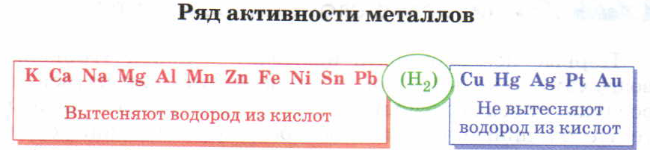
Взаимодействие кислот с металлами
«По химической активности в водных растворах металлы можно расположить в ряд, который называют рядом активности.
В ряд активности наряду с металлами включен водород. Металлы, которые расположены в этом ряду до водорода, вытесняют его из кислот… Металлы, стоящие в ряду активности после водорода, не вытесняют его из кислот.»
(Учебник «Химия. 8 класс» В.В.Еремин, Н.Е.Кузьменко, А.А.Дроздов, В.В.Лунин, М.: Дрофа, 2012, стр.82-83)
Вернуться к примеру 5

Slide 23
Общие химические свойства кислот
КИСЛОТА
+ Ме (ряд активности металлов)
соль + Н₂ ↑
+ Ме_{х}О_{у}
Соль + Н₂О
+ Ме(ОН)_{n}
+ р-р соли
новая новая
кислота (↑↓) + соль (↑↓)
+ универсальный
индикатор
красный цвет
Вернуться к
примеру 6

Slide 24
Общие химические свойства кислот
КИСЛОТА
+ Ме (ряд активности металлов)
соль + Н₂ ↑
+ Ме_{х}О_{у}
Соль + Н₂О
+ Ме(ОН)_{n}
+ р-р соли
новая новая
кислота (↑↓) + соль (↑↓)
+ универсальный
индикатор
красный цвет
Вернуться к
примеру 7

Slide 25
Общие химические свойства кислот
КИСЛОТА
+ Ме (ряд активности металлов)
соль + Н₂ ↑
+ Ме_{х}О_{у}
Соль + Н₂О
+ Ме(ОН)_{n}
+ р-р соли
новая новая
кислота (↑↓) + соль (↑↓)
+ универсальный
индикатор
красный цвет
Таблица
растворимости
Вернуться к
примеру 8

Slide 26
Общие химические свойства кислот
КИСЛОТА
+ Ме (ряд активности металлов)
соль + Н₂ ↑
+ Ме_{х}О_{у}
Соль + Н₂О
+ Ме(ОН)_{n}
+ р-р соли
новая новая
кислота (↑↓) + соль (↑↓)
+ универсальный
индикатор
красный цвет
Вернуться к
примеру 9

Slide 27
Общие химические свойства кислот (продолжение)
КИСЛОТА
новая новая
кислота (↑↓) + соль (↑↓)
+ р-р соли
Частные случаи:
карбонат + кислота СО₂ ↑ + Н₂О + новая соль
сульфит + кислота SО₂ ↑ + Н₂О + новая соль
сульфид + кислота Н₂S ↑ + новая соль
Вернуться к примеру 7
Общие свойства кислот
Таблица кислот и кислотных остатков

Slide 28
Общие химические свойства кислот (продолжение)
КИСЛОТА
новая новая
кислота (↑↓) + соль (↑↓)
+ р-р соли
Частные случаи:
карбонат + кислота СО₂ ↑ + Н₂О + новая соль
сульфит + кислота SО₂ ↑ + Н₂О + новая соль
сульфид + кислота Н₂S ↑ + новая соль
Вернуться к примеру 8
Общие свойства кислот

Slide 29
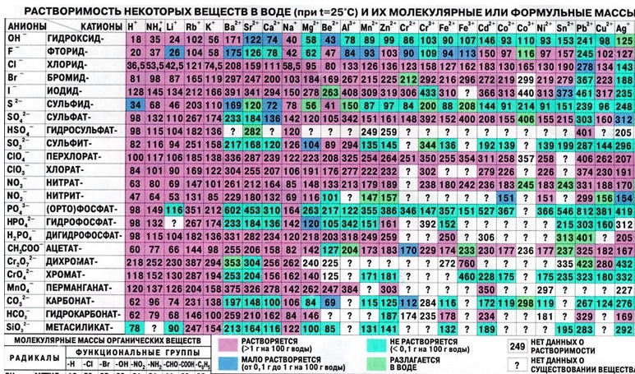
Вернуться к свойствам кислот
Вернуться к примеру 8

Slide 30
Химические свойства воды
Кислотный оксид
кислота
+
Вода
(кроме SiO₂)
Основный оксид
+
Щелочь
(для оксидов Ме IA
и CaO, SrO, ВaO)
Вернуться к примеру 10

